Slide 1
Journalismi

Slide 2
Journalismi = Journalistiikka = (Sanoma)lehtityö =
Uutisten toimittaminen

Slide 3
Journalismi-sanan etymologiaa
Jour
ranskan jour ´päivä´
Vrt. Bonjour! ´Hyvää päivää!´
Päivälehti
Päivälehti eli nykyinen Helsingin Sanomat on Suomen ensimmäisiä sanomalehtiä

Slide 4
Journalismin historiaa Suomessa
Tidningar Utgifne Af et Sällskap i Åbo > Åbo Tidningar
Aurora-seura >
H. G. Porthán (vuosien 1771–1785 aikana)
Suomenkieliset Tieto-Sanomat
Antti Litzelius (1775)
Turun Wiikko-Sanomat
Reinhold von Becker (1820)

Slide 5
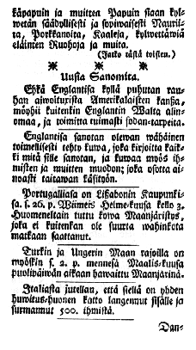
Suomenkieliset Tieto-Sanomat toukokuussa 1776
Ehkä Englantisa kyllä puhutan rauhan aiwoituxista Amerikalaisten kanssa, möyhii kuitenkin Englantin Walta alinomaa, ja toimitta tuimasti sodan-tarpeita.
Turkin ja Ungerin Maan rajoilla on myöskin s. 2. p. mennesä Maalis-kuusa puolipäiwän aikaan hawaittu Maanjärinä.
Italiasta jutellan, että siellä on yhden huwitus-huonen katto langennut sisälle ja surmannut 500. ihmistä.

Slide 6
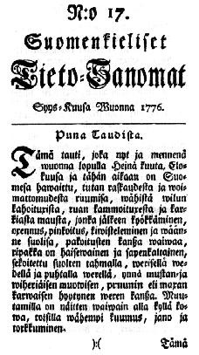
Tämä tauti, joka nyt ja mennenä wuonna lopulla Heinä kuuta, Elokuusa ja tähän aikaan on Suomesa hawaittu, tutan raskaudesta ja woimattomuudesta ruumiisa, wähistä wilun kahoituxista, ruan kammoituxesta ja karkiasta mausta, jonka jälkeen kyökkäminen, oxennus, pinkoitus, kirwisteleminen ja wäänne suolisa, pakoitusten kanssa waiwaa, ripakka on haisevainen ja sapenkaltainen, sekoitettu suolten tahmalla, werisellä wedellä ja puhtalla werellä, ynnä mustan- ja wiheriäisen muotoisen, pruunin eli maksan karwaisen hyytynen weren kanssa. Muutamilla on näitten waiwain alla kyllä kowa, toisilla wähempi kuumus, jano ja torkkuminen.

Slide 7
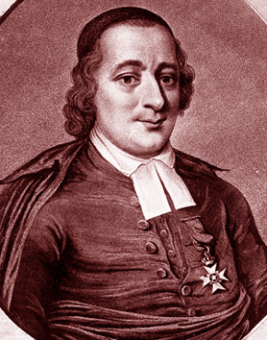
Sananvapauden juuret 1700-luvun valistusajalta
Demokratian varhainen puolestapuhuja Anders Chydenius tunnetaan erityisesti elinkeinovapauden ajamisesta, mutta hän puolusti myös sanan- ja uskonnonvapautta sekä työväestön oikeuksia. Hänen poliittisista saavutuksistaan merkittävimpiä olivat purjehdusoikeuksien saaminen Pohjanmaan kaupungeille sekä maailman ensimmäinen lehdistönvapauslaki (1766).

Slide 8
Kansalaisella on oikeus tietää. Journalisti eli toimittaja on sitoutunut kirjoittamaan faktojen pohjalta. JSN = Julkisen sanan neuvosto on toimittajien yhteisö (Vrt. lääkärit)
Vastuullistajournalismia www.jsn.fi
Journalistin ohjeet – Vastuullistajournalismia www.jsn.fi

Slide 9
Kansalaisella on sananvapaus – oikeus ilmaista mielipiteensä ja julkaista tietoa. Perinteinen media oli harvojen hallussa. Sosiaalinen media on kenen tahansa käytössä.
Somessa
Matala julkaisukynnys
Jakamiskulttuuri
Ei ennakkovalvontaa
Some on markkinointikanava >>>> Ilmaisuus >>>>”Käyttäjä on myytävä tuote.”
Algoritmit keräävät tietoja käyttäjästä ja myyvät eteenpäin markkinoijille.

Slide 10
Valeuutiset, disinformaatio ja misinformaatio
Hälytysmerkkejä, jotka viittaavat väärään tietoon (Johanna Vehkoo < Claire Wardle):
1. ristiriitainen sisältö
2. väärä konteksti
3. manipuloitu sisältö
4. satiiri tai parodia
5. harhaanjohtava sisältö
6. huijarisisältö
7. väärennetty sisältö.
Project Caverna - Documentarist, 2D Animator & Art Director (vimeo.com)
(Nuorten näkökulmaa, kohdasta 10 min (Mediakasvatusseura ry))

Slide 11
Luotettavasta tiedosta kannattaa maksaa. Media- ja digitaidot | Oppiminen | yle.fi www.Faktabaari.fi

Slide 12
Somekuplat

Slide 13
Ole itse vastuullinen.
Älä jaa feikkiä.
Älä anna huijata itseäsi.
Ole valheenpaljastaja.

